Slide 1
가상현실 환경에서의 실내 사이클링
Minsu Jeong

Slide 2
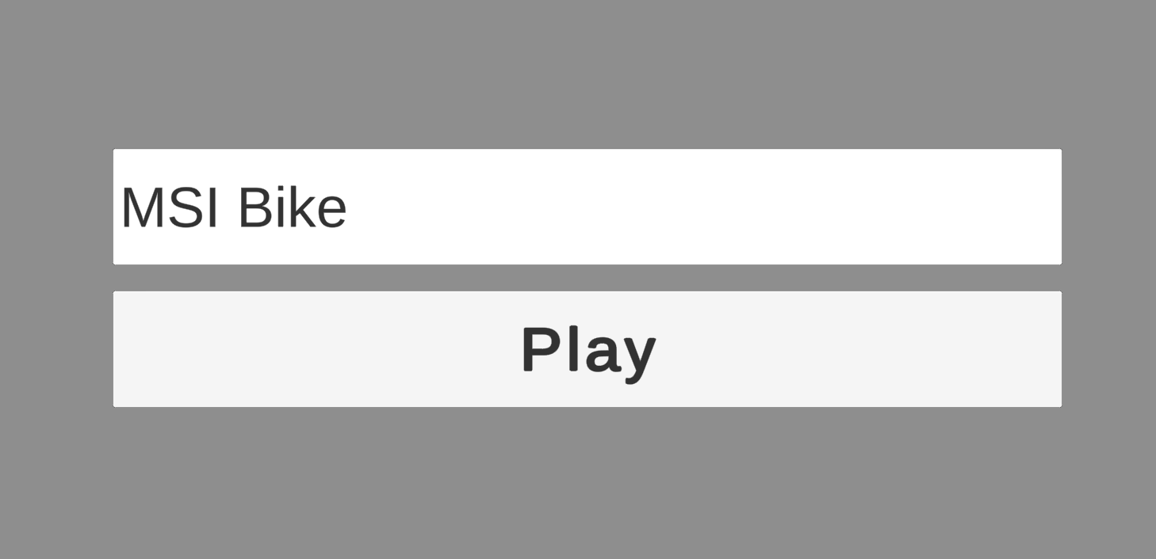
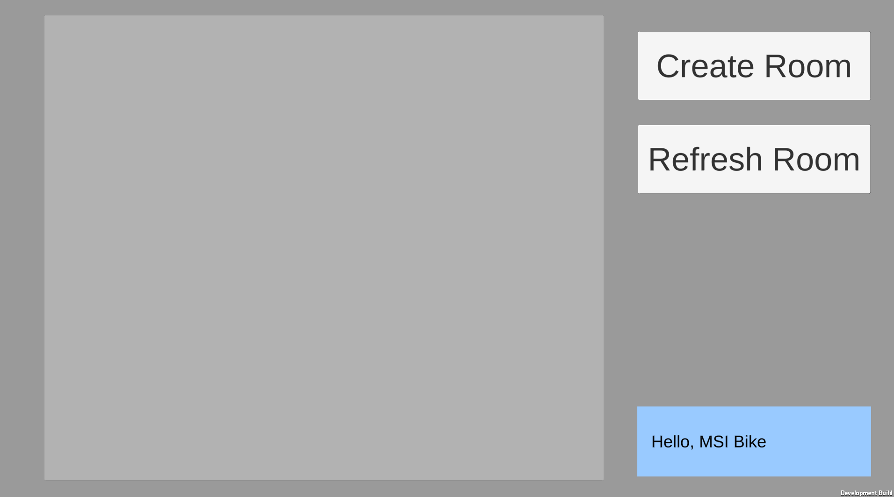
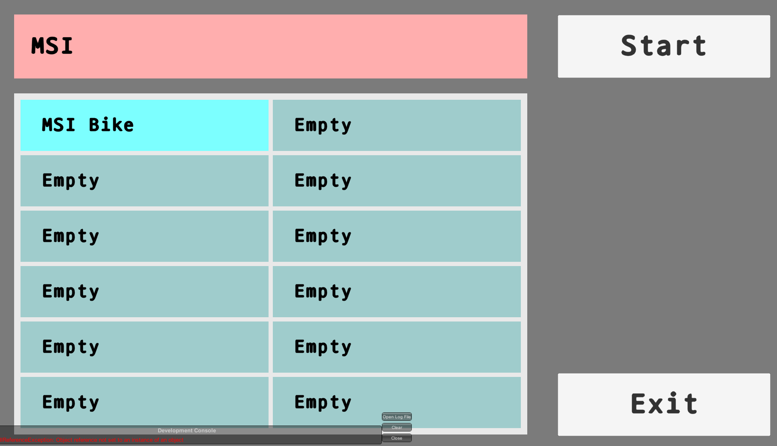
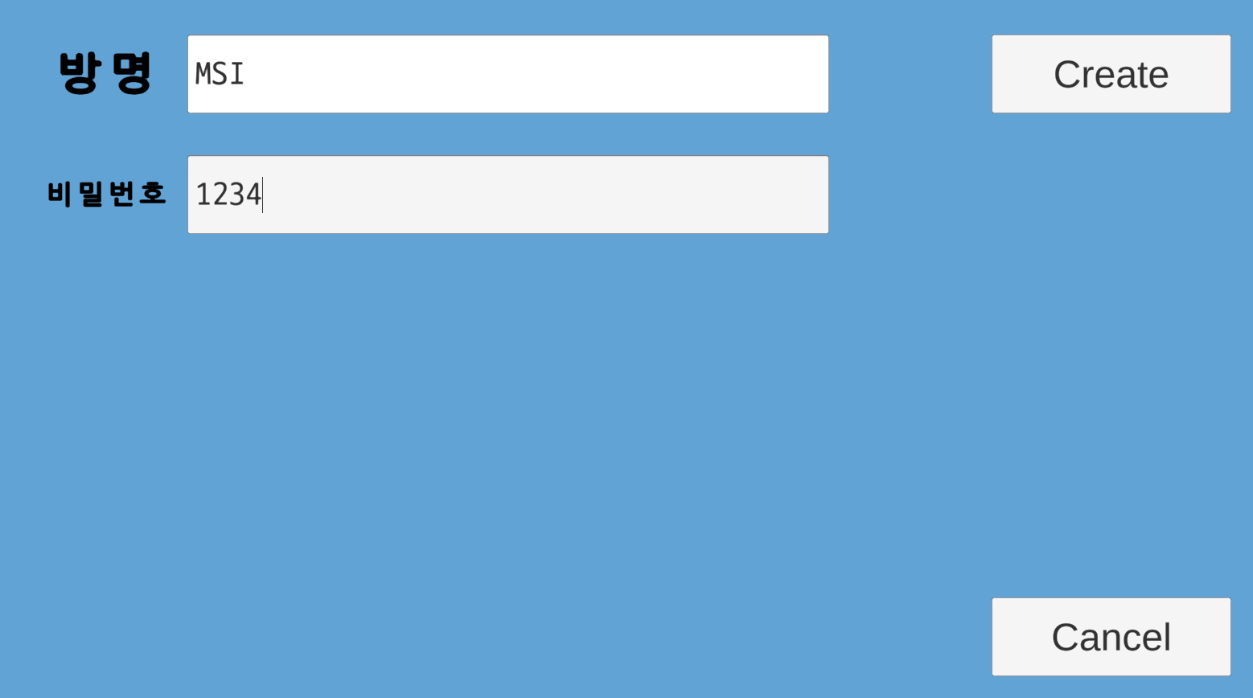
중간보고
게임 실행 흐름도

Slide 3
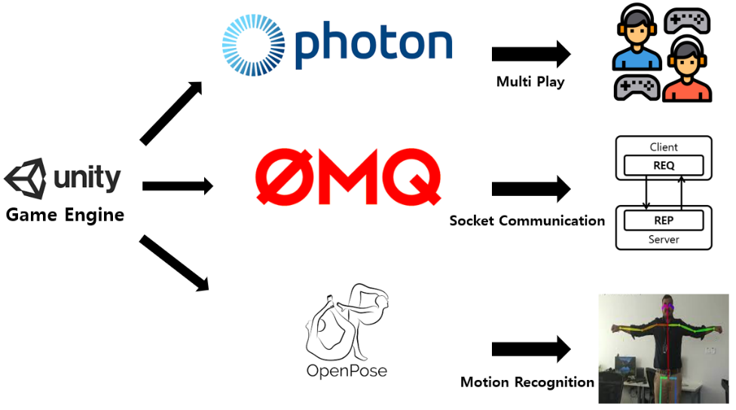
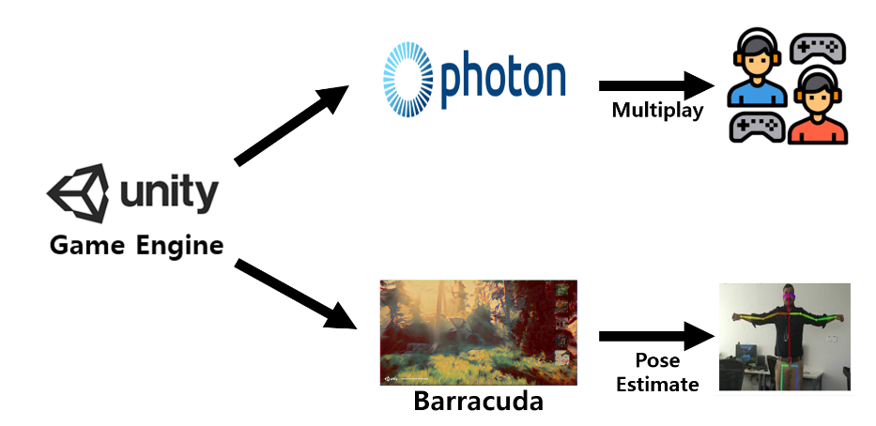
중간보고
아키텍처 변경

Slide 4
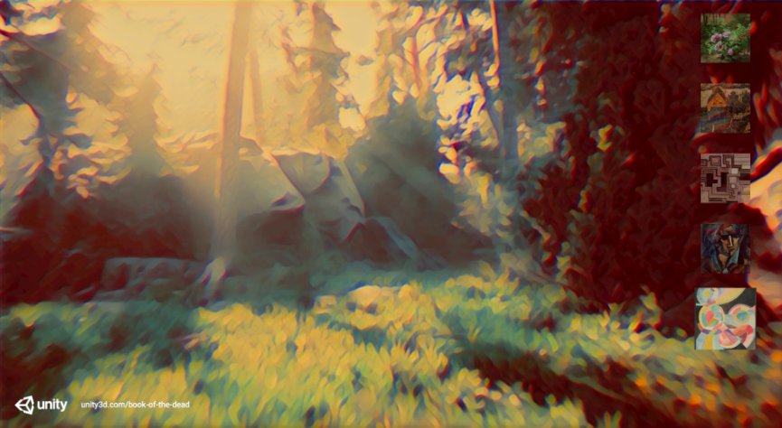
중간보고
Unity Barracuda
“Unity Barracuda”
Unity를 위한 경량으로 크로스 플랫폼의 뉴럴 네트워크 추론 라이브러리
Why Select?
- CPU와 GPU 모두 지원할 뿐 아니라 양쪽에서 Neural net 실행 가능
Support Neural network Model
- MobileNet, VGG, YOLOv2, ESRGAN, Pix2Pix, MASK-RCNN 등

Slide 5
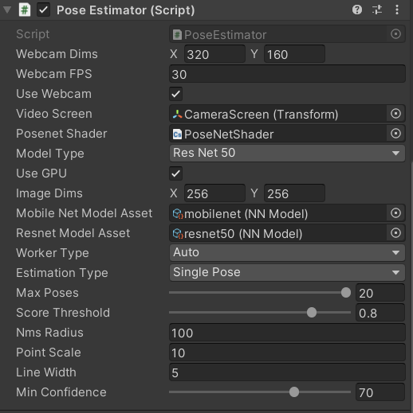
중간보고
모션 인식 기능 추가
C# Script: Pose Estimator
Web Cam 사용여부 체크
해상도 및 프레임 지정
Neural Net Model 지정
GPU 사용 여부 체크
Single/Multi Pose 지원
Parameter tuning

Slide 6
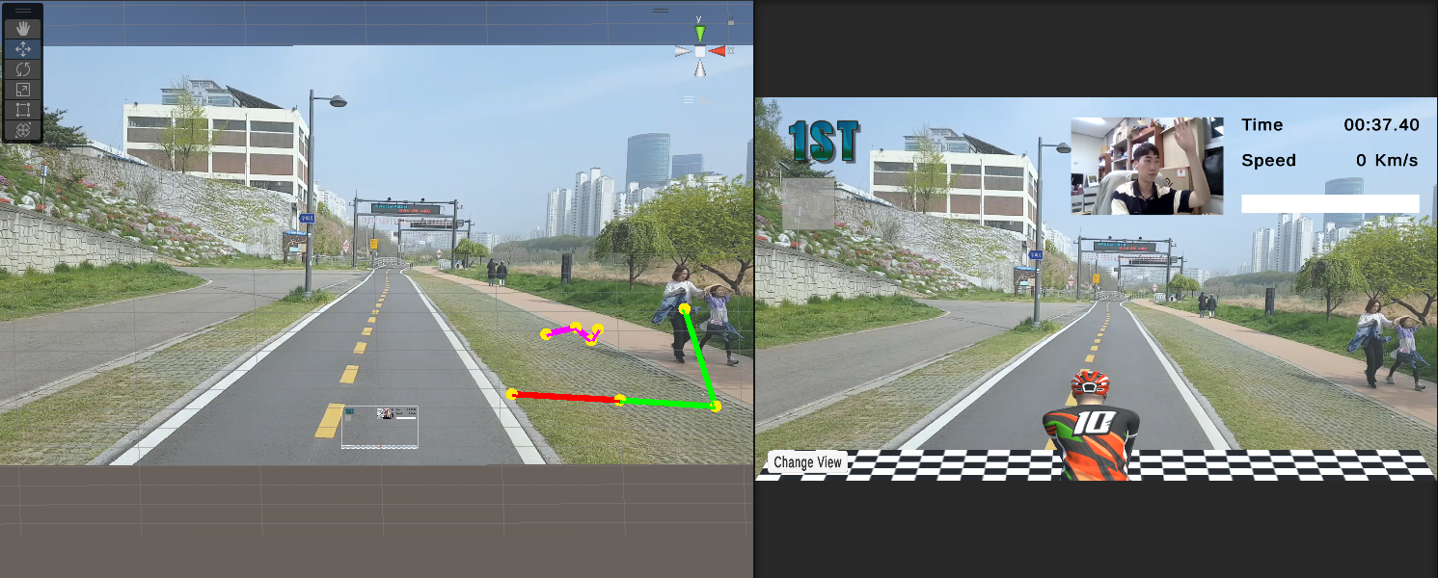
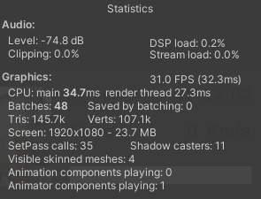
중간보고
모션 인식 기능 추가
개발자 화면에서 pose estimation 확인 가능 / 3가지 모션 인식 추가(왼손 들기, 오른손 들기, 양손 들기)

Slide 7
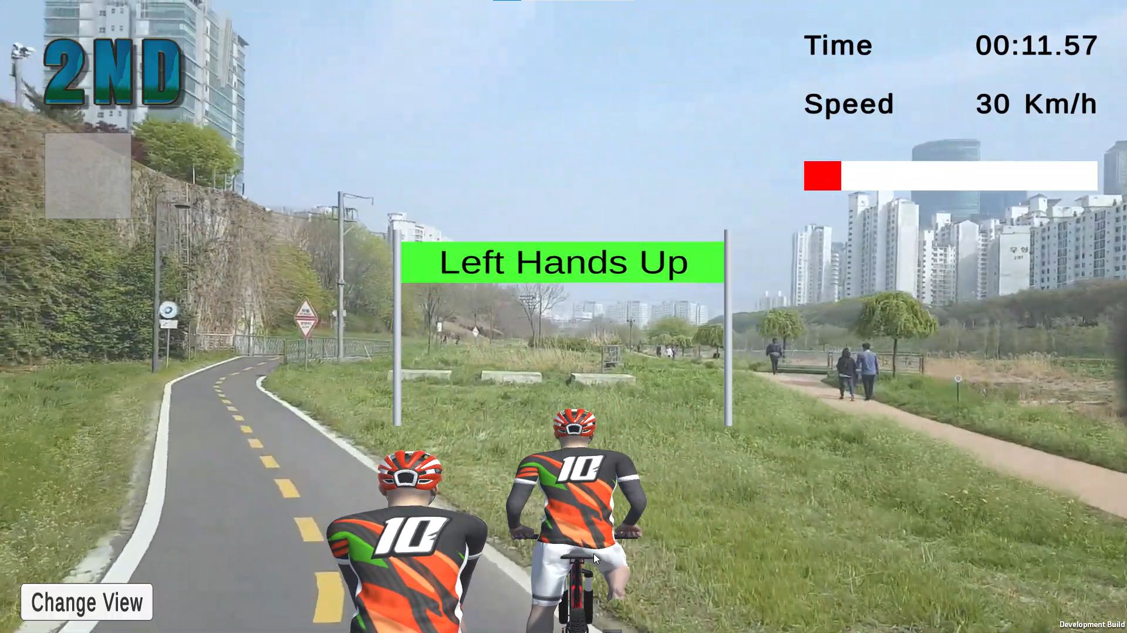
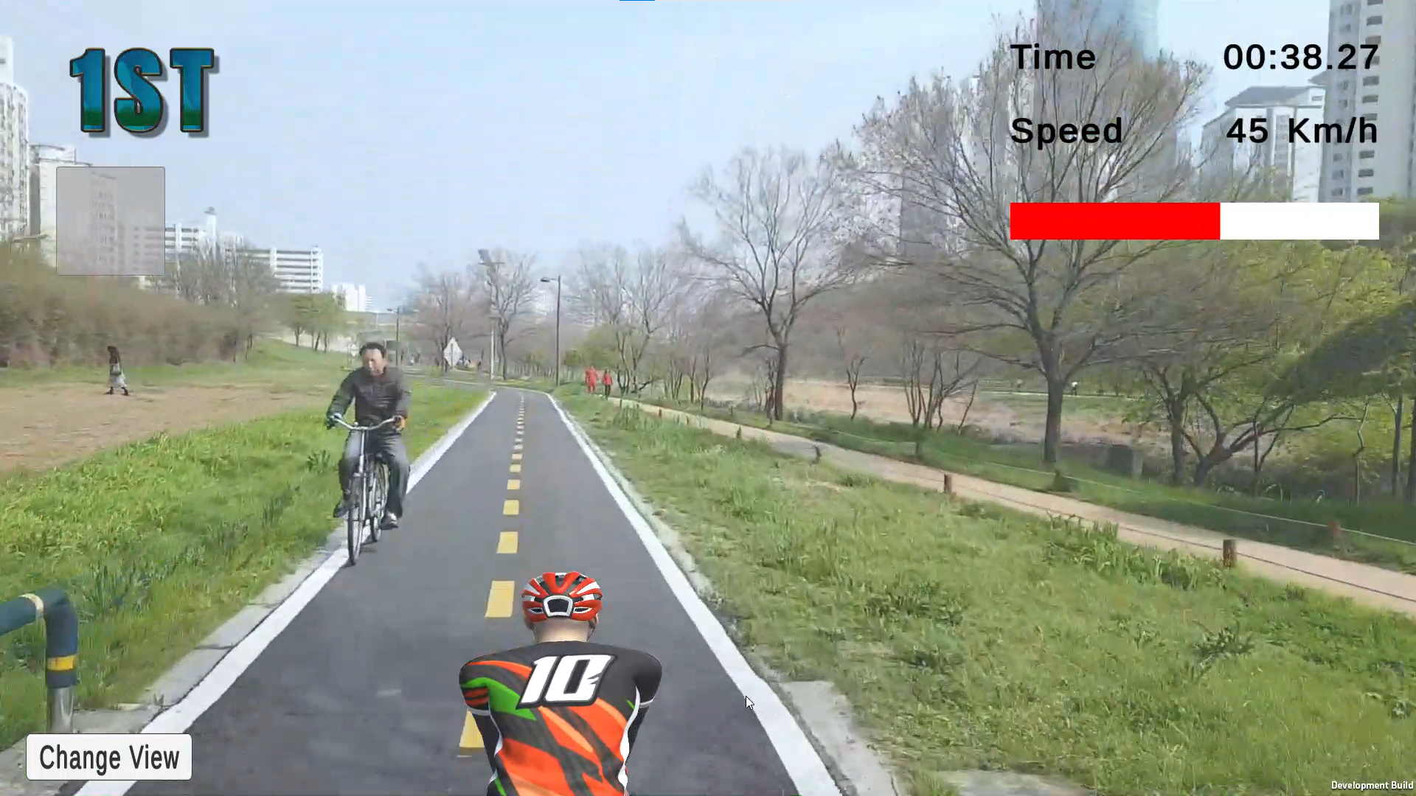
중간보고
게임 내 미션 추가
모션 인식 기능 활용을 통한 게임 내 미션 추가 -> 해당 미션에 성공 시 최대 속도 증가

Slide 8
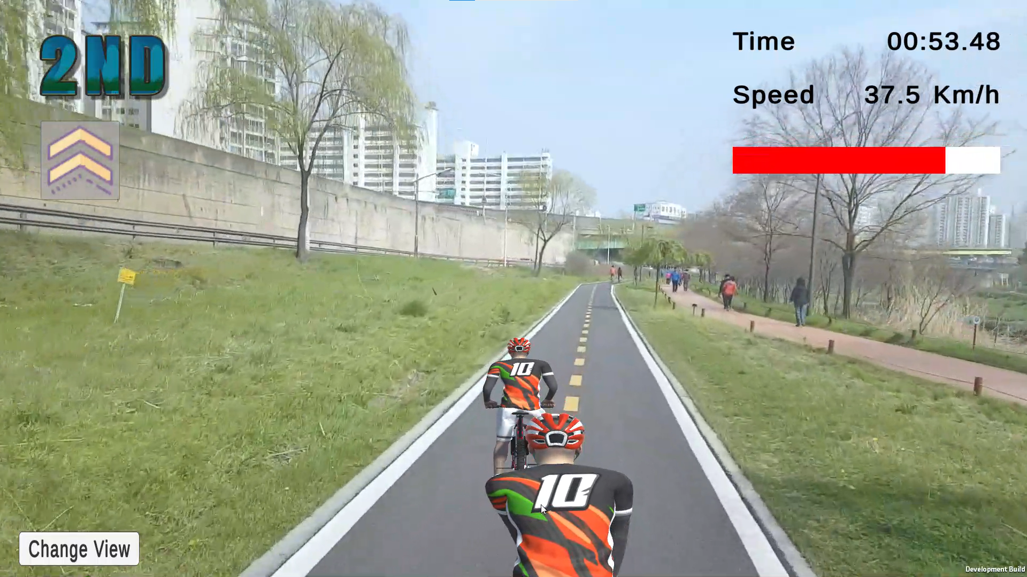
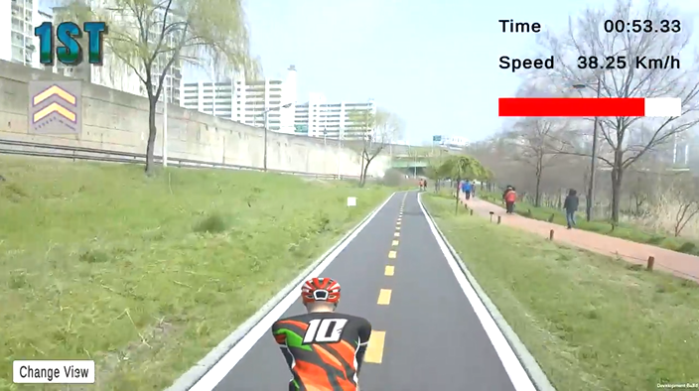
중간보고
멀티 플레이
Player1의 화면
Player2의 화면
기존: 한 화면에 경쟁자 표시 X => 변경 후: 게임 내 경쟁자 표시 및 순위 업데이트

Slide 9
?
Q n A

Slide 10
Thank you

